Slide 1
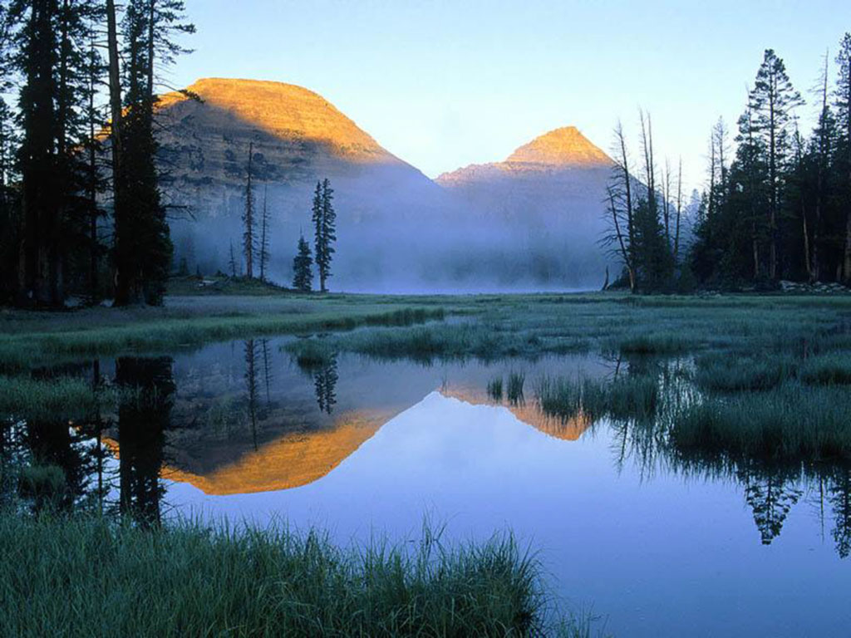
Муниципальное бюджетное общеобразовательное учреждение гимназия №1 г. Североморск
6 класс
Урок – творческий отчет
«Симметрия
вокруг нас»
Самойлик Инна Ивановна,
учитель математики

Slide 2
Цели
Образовательные
- повторение понятий осевой и центральной симметрий; - проведение исследовательской работы по изучению явлений симметрии в природе, архитектуре, технике, искусстве; - приобретение навыков самостоятельной работы с большим объемом информации .
Развивающие
- развитие логического мышления, творческой активности, познавательного интереса.
Воспитательные
- воспитание умения работать в группах, внимательно слушать речь других.

Slide 3
Ожидаемые результаты
В результате работы над уроком обучающиеся смогут:
- расширить знания по теме «Симметрия»;
- получить наглядное представление о проявлениях симметрии в различных областях науки и человеческой деятельности;
- развить навыки работы в группе и навыки принятия решений.

Slide 4
Блок-схема урока
Организационный момент
(1 мин)
Представление темы урока и мотивация
(3 мин)
Актуализация опорных знаний
(3 мин)
Сообщения обучающихся
( 20 мин)
Практическая работа
(12 мин)
Анализ работ, выставление баллов
(3 мин)
Итоги урока
(3 мин)

Slide 5
Эта удивительная симметрия
Принципы симметрии играют важную роль в физике и математике, химии и биологии, технике и архитектуре, живописи и скульптуре, поэзии и музыке. Законы природы, управляющие неисчерпаемой в своем многообразии картиной явлений, в свою очередь, подчиняются принципам симметрии.

Slide 6
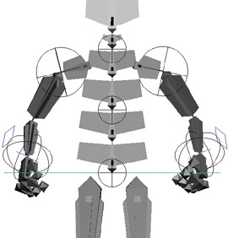
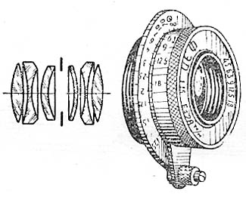
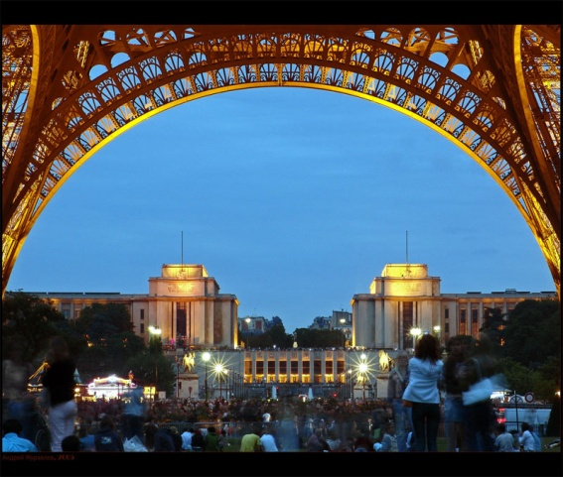
I ГРУППА
Геометрическая
симметрия, которую можно непосредственно видеть
симметрия положений, форм, структур

Slide 7
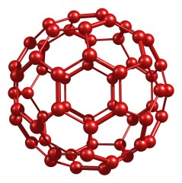
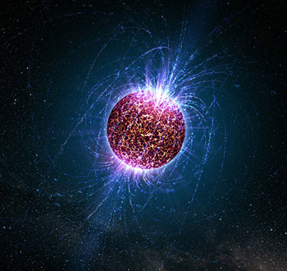
II ГРУППА ФИЗИЧЕСКАЯ
характеризует симметрию физических явлений и законов природы
II
ГРУППА
эта симметрия лежит в основе естественнонаучной картины

Slide 8
Вездесущая симметрия
Математика
Орнаменты
Архитектура

Slide 9
Вездесущая симметрия
Биология
Искусство
Снежинки

Slide 10
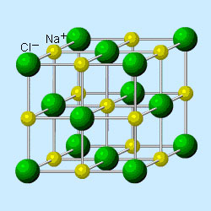
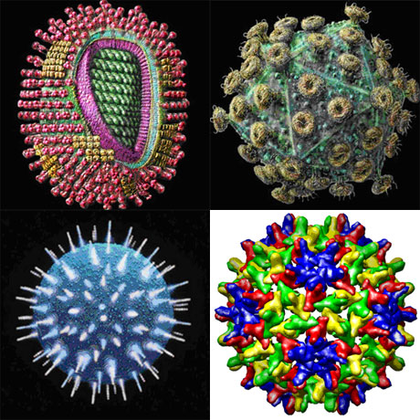
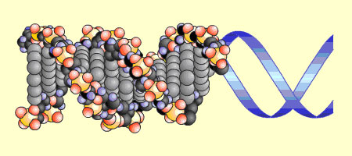
Симметрия в химии и биологии

Slide 11
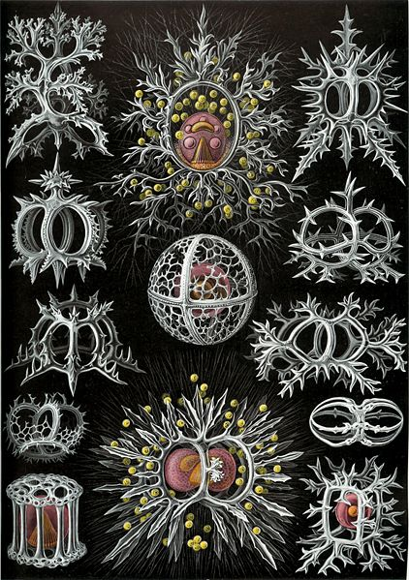
Мир
Микро-
биологии

Slide 12
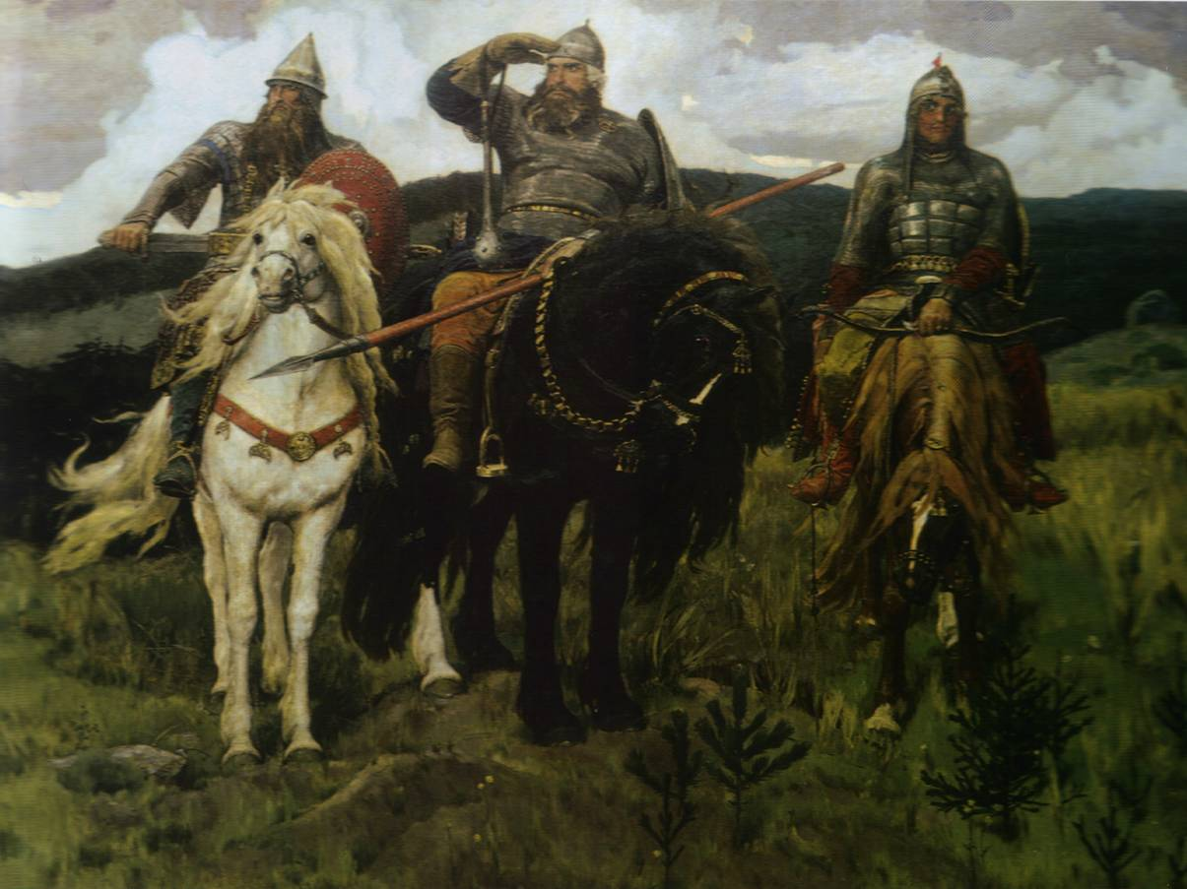
Симметрия в искусстве

Slide 13
Симметрия в поэме «Мцыри»
Родина Мцыри
Монастырь
Встреча с грузинкой
Битва с барсом

Slide 14
Симметрия в романе «Евгений Онегин»
Письмо Татьяны к Онегину
Я к вам пишу–чего же боле? Что я могу еще сказать?
Теперь, я знаю, в вашей воле
Меня презреньем наказать.
…
Зачем вы посетили нас?
В глуши забытого селенья
Я никогда не знала б вас,
Не знала б горького мученья.
Письмо Онегина к Татьяне
Случайно вас когда-то встретя,
В вас искру нежности заметя,
Я ей поверить не посмел:
Привычке милой не дал ходу;
Свою постылую свободу
Я потерять не захотел.
…
Чужой для всех, ничем не связан,
Я думал: вольность и покой
Замена счастью. Боже мой!
Как я ошибся, как наказан!

Slide 15

Симметрия в музыке
Симметрия особо характерна в рондо
(от фр. rond - круг).В рондо музыкальная тема многократно повторяется, чередуясь эпизодами различного содержания. Главная тема проводится не менее трех раз в основной тональности, а эпизоды в других тональностях. Это напоминает зеркальную симметрию, где основная тема служит плоскостью, от которой как бы отражаются эпизоды.

Slide 16
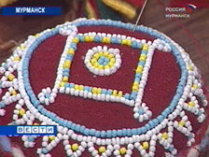

Симметрия в узорах саамов

Slide 17
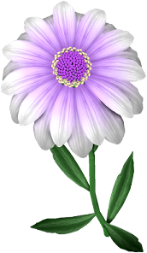
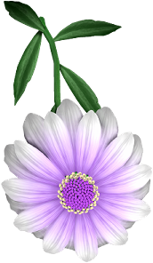

Орнаменты

Slide 18

Орнамент - узор, построенный на ритмическом чередовании и организованном расположении элементов.

Slide 19
Симметрия в природе – следствие необходимости сохранять устойчивость.
Симметрия трудолюбива. Каждому своему виду она дает могущество порождать все новые и новые фигуры.
Симметрия – страж покоя, асимметрия – двигатель жизни.

Slide 20
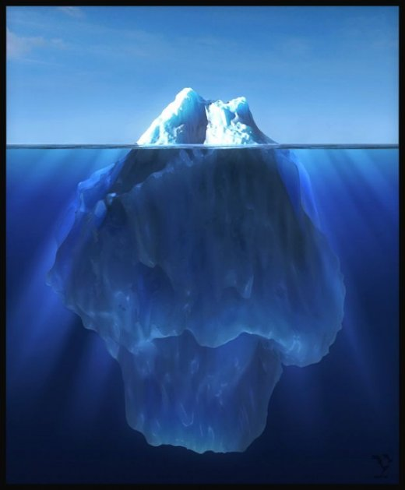
Развивайтесь,
творите,
будьте успешными!

Slide 21
Темы сообщений и докладов
Симметрия в архитектуре и строительстве (египетские пирамиды, греческий Акрополь, римские акведуки, замки, восточные мечети и минареты, готические соборы, православные храмы, современные здания).
Симметрия бордюров.
Симметрия в химии.
Симметрия и классификация фигур.
Симметрия правильных многоугольников.
Симметрия решеток.
Решетки и зоны Бриллюэна.
Винтовая симметрия в природе.
Симметрия многогранников.
Симметрия и асимметрия в искусстве.
Симметрия в узорах саамов.
Симметрия в живописи.
Симметрия в биологии.
Симметрия в природе.
Симметрия снежинок.
Симметрия цветов, бабочек, листьев.
Симметрия в литературе.
Симметрия в танце.
Симметрия в технике.
Орнаменты: растительный, зооморфный (животный), антропоморфный, геометрический.
Компьютерная графика (фрактал Мандельброта, аттрактор Лоренца)
Паркет как вид орнамента.

